Slide 1

第七章
参数估计

Slide 2
在数理统计的许多问题中，总体的分布类型往往假定是已知的，例如，大批灯泡的寿命服从正态分布，纺织厂细纱机上的断头次数服从普阿松分布，抽检若干件产品中所含的次品数服从二项分布，等等。但仅仅知道分布的类型是不够的，还需确定分布函数中的未知参数，才能求得所要求的概率。这就提出了参数估计的问题。
参数估计分为点估计和区间估计两种。

Slide 3
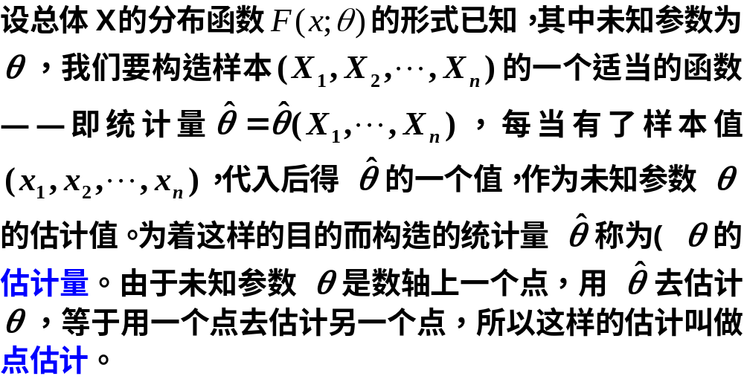
§1 参数的点估计（Point Estimation）

Slide 4
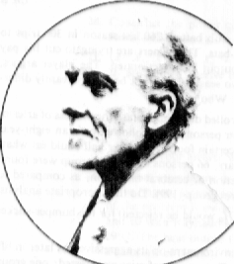
一.矩估计法(The Method of Moments)
它是基于一种简单的“替换”思想建立起来的一种估计方法 .
是英国统计学家K.皮尔逊最早提出的 .
其基本思想是用样本矩估计总体矩 .
矩法估计的理论基础是: 辛钦大数定律.
理论依据：样本矩依概率收敛于相应的总体矩；样本矩的连续函数依概率收敛于相应的总体矩的连续函数.

Slide 5
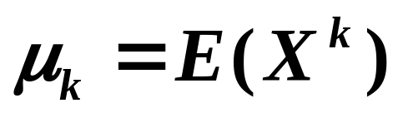
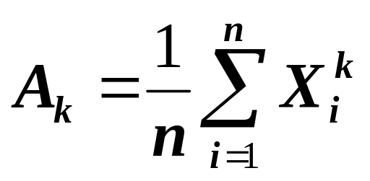
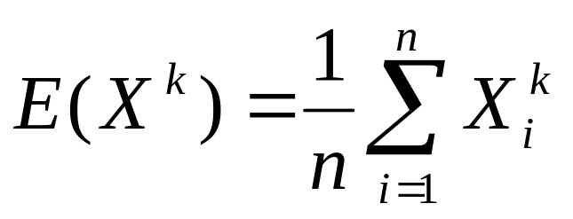
记总体 k 阶矩为
样本 k 阶矩为
用相应的样本k阶矩去估计总体k阶矩的估计方法就称为矩估计法.即令：

Slide 6
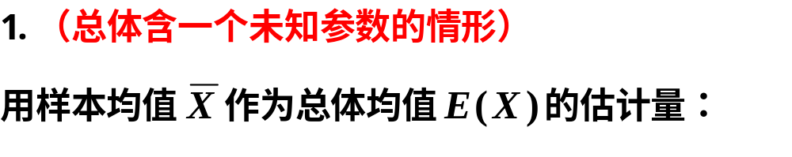
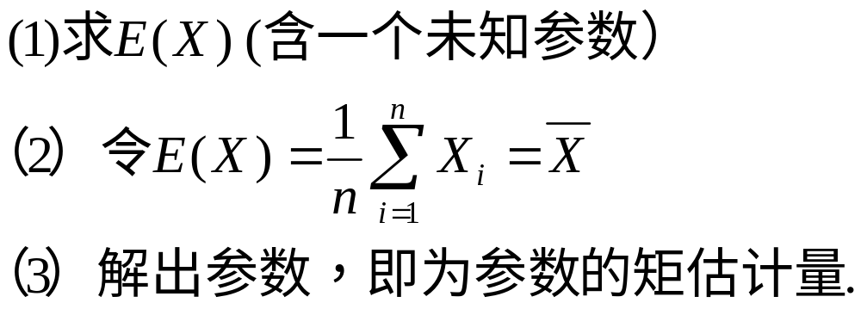

Slide 7
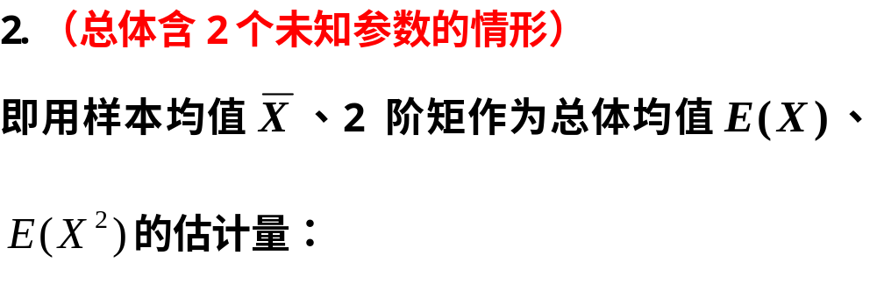
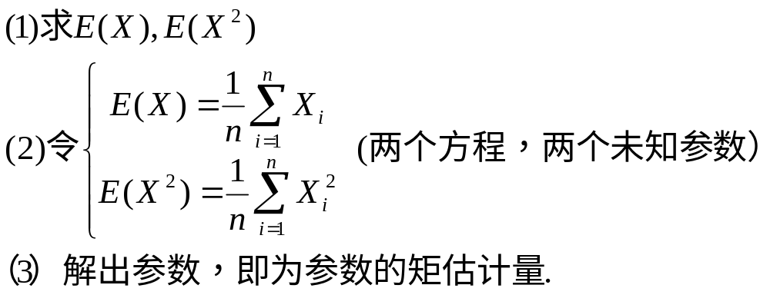

Slide 8

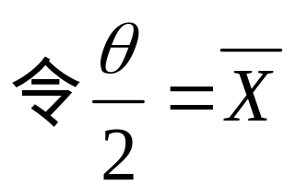
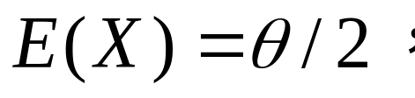

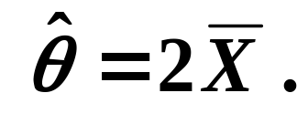
例1
解

Slide 9

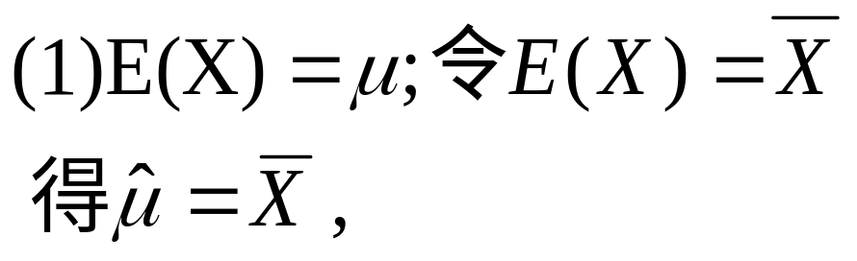
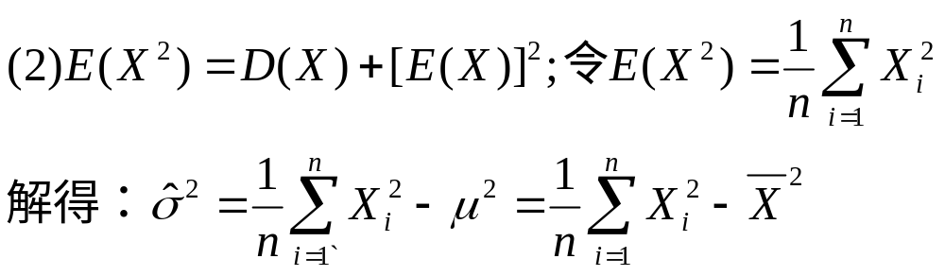
例2

Slide 10
二.最大似然估计法（极大似然估计法）
(The Method of Maximum Likelihood)
极大似然法,也叫最大似然法,它最早是由高斯所提出的,后来由英国统计学家费歇(R·A·Fisher)于1912年在其一篇文章中重新提出,并且证明了这个方法的一些性质.极大似然估计这一名称也是费歇给的.它是建立在极大似然原理的基础上的一个统计方法.为了对极大似然原理有一个直观的认识,我们先来看几个例子.

Slide 11



最大似然估计的基本思想
先看一个简单例子：
某位同学与一位猎人一起外出打猎 .
一只野兔从前方窜过 .
只听一声枪响，野兔应声倒下 .
如果要你推测，
是谁打中的呢？
你会如何想呢?

Slide 12
你就会想，只发一枪便打中,猎人命中的概率一般大于这位同学命中的概率. 看来这一枪是猎人射中的 .
这个例子所作的推断已经体现了最大似然法的基本思想 .直观想法：一个试验如果有若干个可能结果A，B，C，…，在一次试验中结果A出现，则认为A出现的概率最大，并且认为在试验的很多条件下，应该是使事件A发生概率为最大的那种条件。

Slide 13
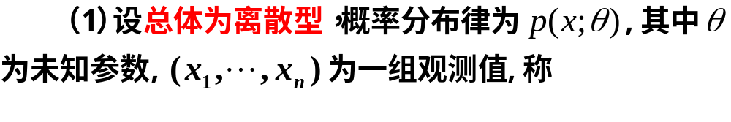
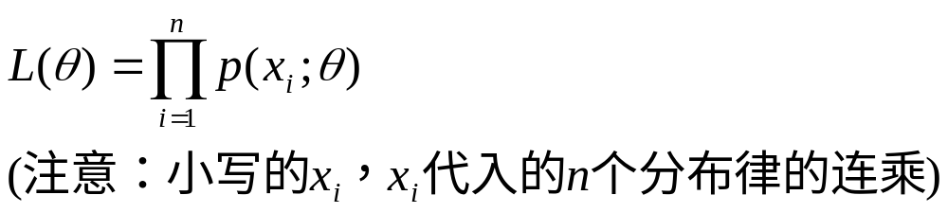
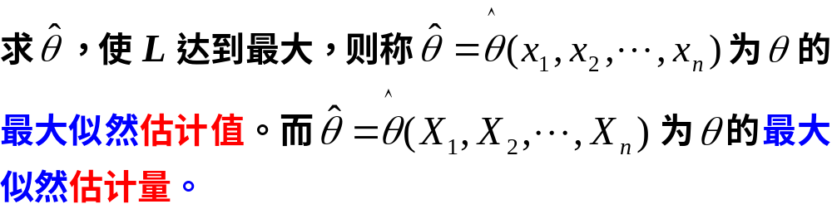
最大似然估计法的基本思想：根据样本值来选择参数，使该样本发生的概率最大。具体做法：
为“似然函数”。

Slide 14
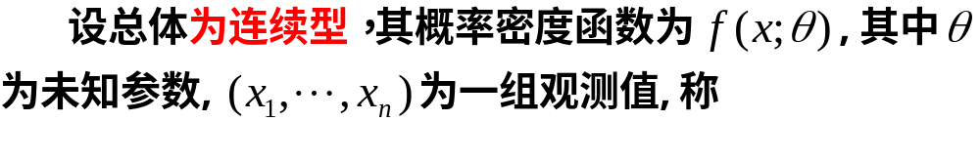
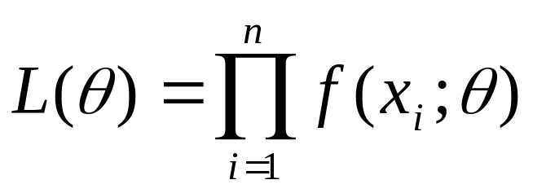
具体做法（2）：
为“似然函数”。

Slide 15

求最大似然估计的一般步骤是：
(1) 由总体分布导出样本的联合概率分布律 (或联合概率密度);
(2) 把样本联合概率分布(或联合密度)中自变
量看成已知常数,而把参数 看作自变量,
得到似然函数L( );
(3) 求似然函数L( ) 的最大值点(常常转化
为求ln L( )的最大值点) ，得 的最大估计值;
(4) 在最大值点的表达式中, 用样本代入
就得参数的最大似然估计量.

Slide 16
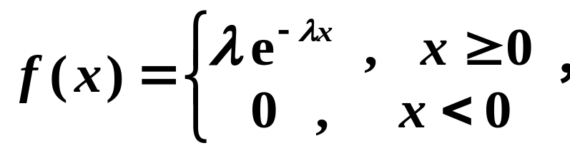
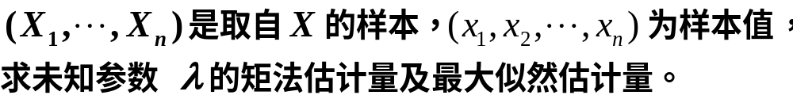
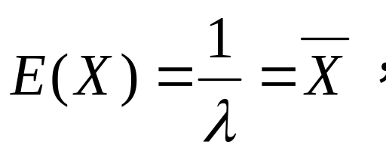
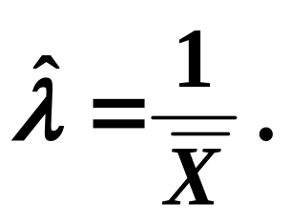

例3
设总体X服从指数分布，其密度函数为
解
(1)

Slide 17
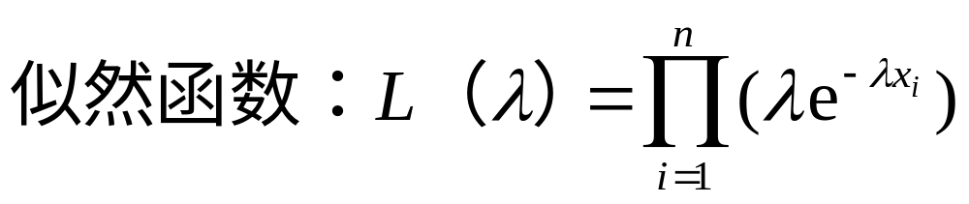
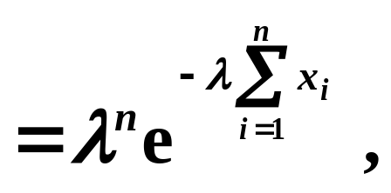
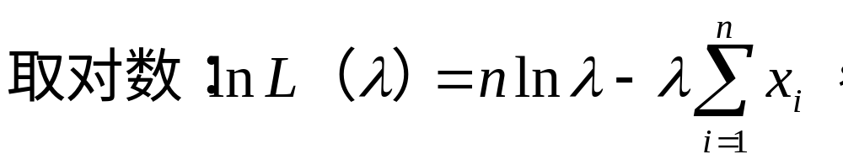
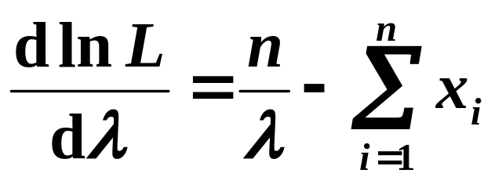
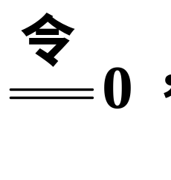
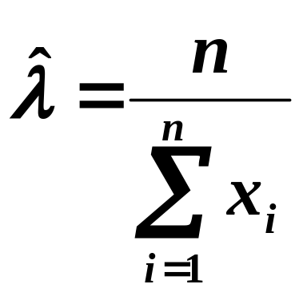
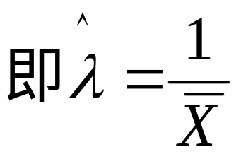

(2)
得

Slide 18
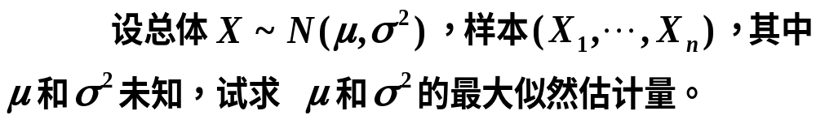
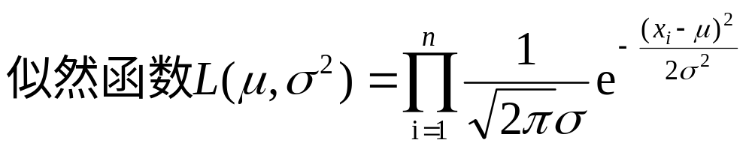
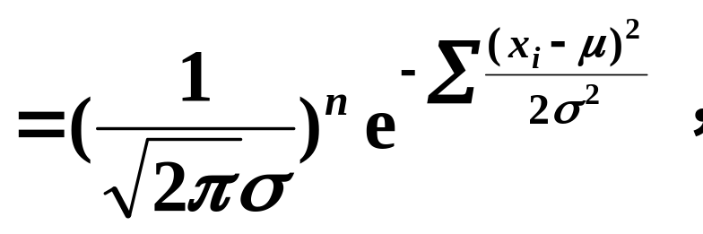
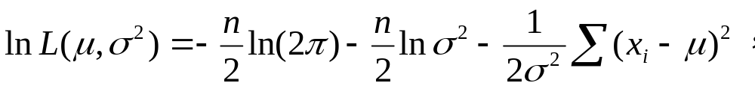
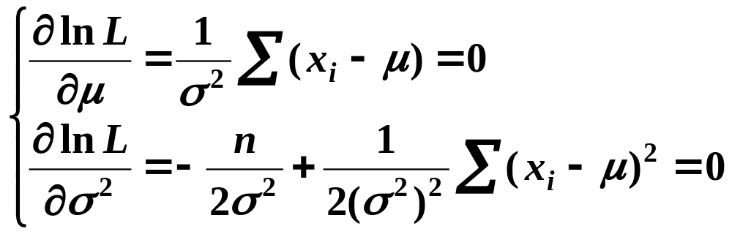
例4
解
令

Slide 19
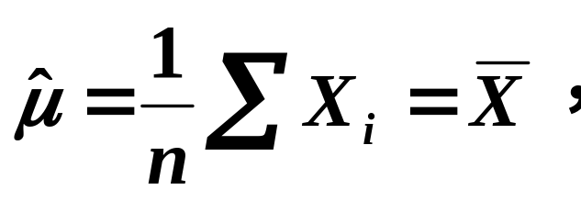
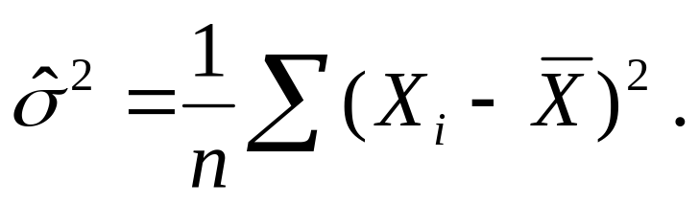

令
解得
整理后，可见它们与相应的矩估计量相同。

Slide 20

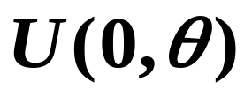
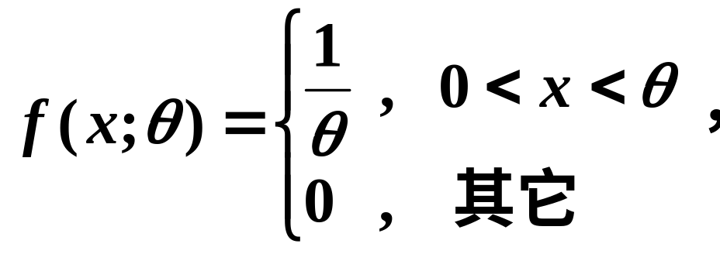
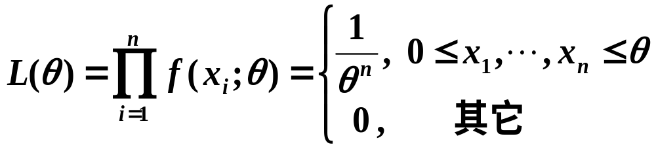
例5（参考教材P155例6）
解
的密度函数为
似然函数为

Slide 21
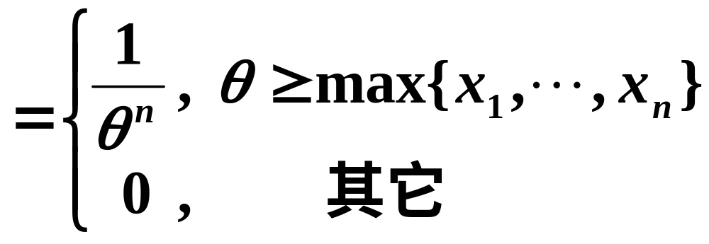

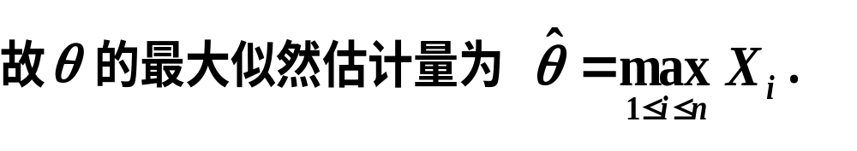

比较：

Slide 22








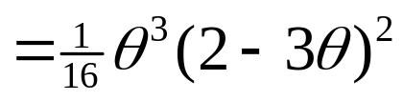
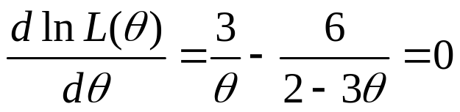
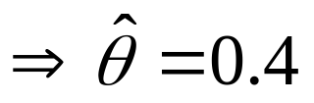
（2）最大（极大）似然估计值

Slide 23
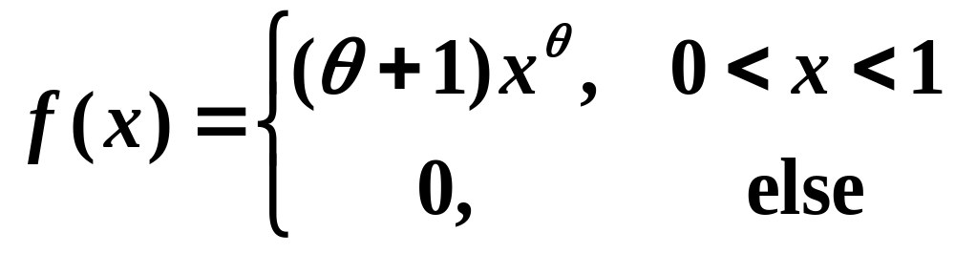
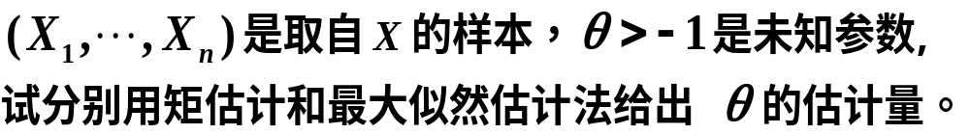
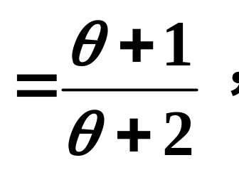
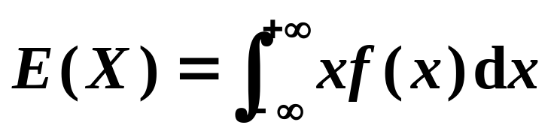
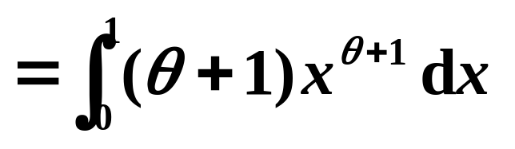



例7
设总体X的概率密度为
解
总体X的数学期望为
得 的矩估计量为

Slide 24



似然函数为

Slide 25


解得 的最大似然估计值为
的最大似然估计量为

Slide 26





例：离散型的总体
例8
解
概率分布律函数为
似然函数为

Slide 27



解得p的最大似然估计值为
所以p的最大似然估计量为

Slide 28
§3 估计量的评选标准
对于同一个参数,用不同的方法可以得到不同的估计量. 现在的问题是,当同一参数出现多个估计量时,究竟哪一个更好呢? 这就涉及到用什么标准来评价估计量的问题.
确定估计量好坏的标准必须是整体性的,说得明确一点就是,必须在大量观察的基础上从统计的意义上来评价估计量的好坏.也就是说,估计的好坏取决于估计量的统计性质.一般认为,一个“好”的估计量应该具有无偏性、有效性和相合性---评选标准

Slide 29



一、无偏性 (Unbiasedness)
估计量是随机变量, 对于不同的样本值就会得到不同的估计值, 希望估计值在未知参数真值左右徘徊, 最好它的数学期望等于未知参数的真值, 这就导致了无偏性这个标准。
定义

Slide 30


Slide 31




样本方差

Slide 32










例1
证
例2
证

Slide 33



二、有效性 (Efficiency)
一般来说,一个参数往往有多个无偏估计量.
若 有两个无偏估计量:
, 则
当a+b=1时也是 的无偏估计量。
估计量的无偏性只保证了估计量的取值在参数真值周围波动,但是波动的幅度有多大呢?自然的, 我们希望估计量波动的幅度越小越好,幅度越小,则估计量取值与参数真值有较大偏差的可能性越小,而衡量随机变量波动幅度的量就是方差.这样就有了我们下面要介绍的有效性的概念.

Slide 34



定义

Slide 35




例3

Slide 36





证

Slide 37





证

Slide 38






三、相合性 (Consistency)
定义
即当
时,
依概率收敛于
直观上看,当n增大时,样本信息增多,当然希望估计量越来越靠近真值的概率也越来越大, 这种想法就引出了上面的一致性概念. 一致估计量一般地是当样本容量很大时,才能显示其优点.

Slide 39




由辛钦大数定理可以证明，
是DX的一致估计量。

Slide 40

补充题
1.

Slide 41


Slide 42


Slide 43


Slide 44
3.求最大似然估计的一般步骤是：
(1) 由总体为离散型或连续型给出的分布律 或概率密度，写出似然函数；
(2) 即为样本联合概率分布(或联合密度)中自变量看成已知常数,而把参数 看作自变量,
得到似然函数L( );
(3) 求似然函数L( ) 的最大值点(常常转化
为求ln L( )的最大值点) ，即 的MLE;
(4) 在最大值点的表达式中, 用样本值代入
就得参数的极大似然估计值 .

Slide 45


具体做法（1）:(求似然函数）
为“似然函数”。

Slide 46

具体做法（2）： (求似然函数）
为“似然函数”。

Slide 47

估计量的评选标准：无偏性
定义

Slide 48
估计量的评选标准：有效性
定义：

Slide 49





§4 参数的区间估计
假如 是未知参数 的一个点估计,那么一旦获得样本值 ,估计值 就给出了一个确定的数,这个数给我们一个关于该参数的明确的数量概念.但是,我们必须注意到,点估计值只是 的一个近似值,它本身并没有反映这种近似值的精度,也就是说它并没有给出近似值的误差范围.
更进一步的,在数理统计学中仅仅知道误差范围
也是不够的,由于样本的随机性,这个误差范围是一个随机区间,于是就连它是否包含 的真值都成了疑问.因此,我们还必须建立一种统计推断的方法,希望通过它能确定这个区间包含 真值的概率.

Slide 50
为了弥补点估计的不足,本节讨论区间估计的概念. 区间估计是一种重要的统计推断方法, 它是由奈曼(J.Neyman)在1934年开始的一系列工作中引入的,这种思想从确立之日起就引起了众多统计学家的重视.
点估计是用一个点(即一个数)去估计未知参数，而区间估计，就是用一个区间去估计未知参数.
一、区间估计

Slide 51










定义
确定两个统计量
则称区间 为 的
置信水平为
的
置信
区间.
置信区间的含义:固定样本容量n,然后进行多次抽样,每次抽样得到一个区间, 由大数定律,当抽样的次数足够多时,包含 的真值的区间大约占 . 即我们能以概率 的可信程度保证,由样本值代入
中所得的区间包含 的真值.

Slide 52









寻找未知参数 的置信区间的基本步骤：
(1)选取一个样本的函数（枢轴量）
它只含待估参数 ,而不含其它未知参数,它的分布已知且不依赖于任何未知参数(当然也不包含参数 本身)；
(2)对于给定的置信度 , 定出常数 , 使得
一般利用
所服从分布的分位点
来确定；
(3)利用不等式变形, 求得未知参数 的置信区间, 若
则区间
即为所求置信区间.

Slide 53






二、正态总体均值与方差的区间估计
本节中只对正态总体中的均值或方差进行区间估计.
单个正态总体 的情形
1. 已知时 的区间估计
为什么
这样取？
此时选取样本的函数为
对给定的置信水平
按标准正态分布的上 分位点的定义,
查正态分布表得

Slide 54










1. 已知时 的置信区间
于是所求 的置信区间为
简记为

Slide 55
为什么？
评价一个置信区间的好坏有两个要素：教材162-163页
1.精度：用区间的长度来刻画，长度越大，精度越低.
2.置信水平（度）：置信度越大，置信区间的长度变大，精度越低.
为什么
这样取？
原则：置信度一定，容量一定时，要求区间长度较小.
（相对为对称区间时最佳）
说明：分位点的取法（对称或相对对称），这样能保证求得置信区间最好

Slide 56











例1
解

Slide 57


注

Slide 58






2. 未知时 的置信区间
第6章已证得

Slide 59






简记为
注

Slide 60









例2
解

Slide 61





3. 未知时 的置信区间
考虑随机变量
由
即

Slide 62







其中

Slide 63









例3
解

Slide 64









三、两个正态总体
与
的情形
下面介绍两个正态总体均值差和方差比的区间估计.
1. 与 已知时 的置信区间
由上一章知，

Slide 65


1. 与 已知时 的置信区间
由上一章知，

Slide 66




2. 未知时 的置信区间
由上一章知，
其中

Slide 67







某工厂一条生产灯泡的流水线,在工艺改变前后分别抽检若干件产品的寿命,得数据为
例4
改变前：
改变后：
假定灯泡寿命服从正态分布,且工艺改变前后方差不变,试求工艺改变前后平均寿命之差的95%的置信区间.
解

Slide 68





Slide 69








3. 两个总体方差比 的置信区间
由上一章知，
记
由

Slide 70






由
得

Slide 71





例5
解

Slide 72





例3 随机地从A批导线中抽取4根,又从B批导线中抽取5根,测得电阻（欧）为
A批导线：
0.143
0.143
0.143
0.137
B批导线
0.140
0.142
0.136
0.138
0.140
设测定数据分别来自分布 , ,且两样本独立.又 均未知.试求 的置信度为0.95的置信区间.
解 这是同方差正态总体均值差的区间估计问题.
故所求的置信区间为

Slide 73



将
代入,得
此即为所求.由于该区间包含了0,所以认为两个总体的数学期望没有什么差别.

Slide 74
四、单侧置信区间

Slide 75

定义（单侧置信下限）
存在统计量

Slide 76


定义（单侧置信上限）
存在统计量

Slide 77


如 未知时 的置信区间
比较：置信区间、单侧置信上限、单侧置信上限
注意：分位点的区别

Slide 78



如 未知时 的置信区间

Slide 79

表 正态总体均值、方差的置信区间与单侧置信限（置信水平为 ）
参考教材P172

